Slide 1

Lançamento SQL Server 2017
4º Encontro do Grupo SQL Server ES
Dirceu Resende
MCSE Data Management & Analytics | MCSA Database Development | MCSA BI Development
https://www.dirceuresende.com/blog

Slide 2

Apoio

Slide 3
SQL Server 2017
O que há de novo???
O que mudou ?
Quais os novos recursos ?

Slide 4
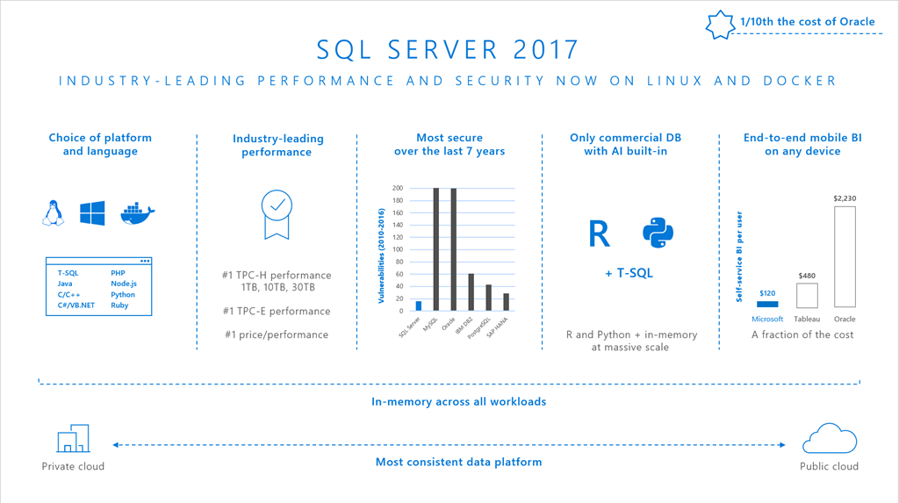

Slide 5
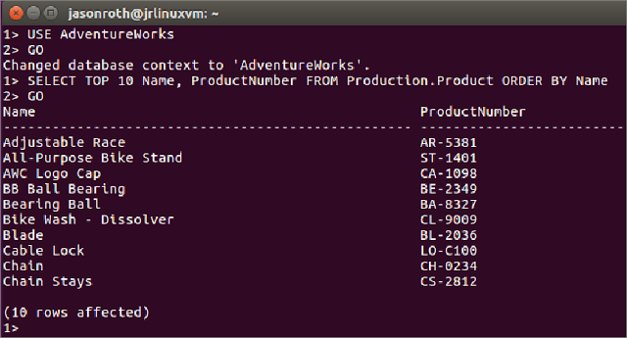
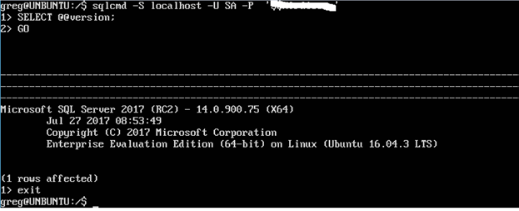
SQL Server 2017
Suporte Oficial ao Linux!

Slide 6
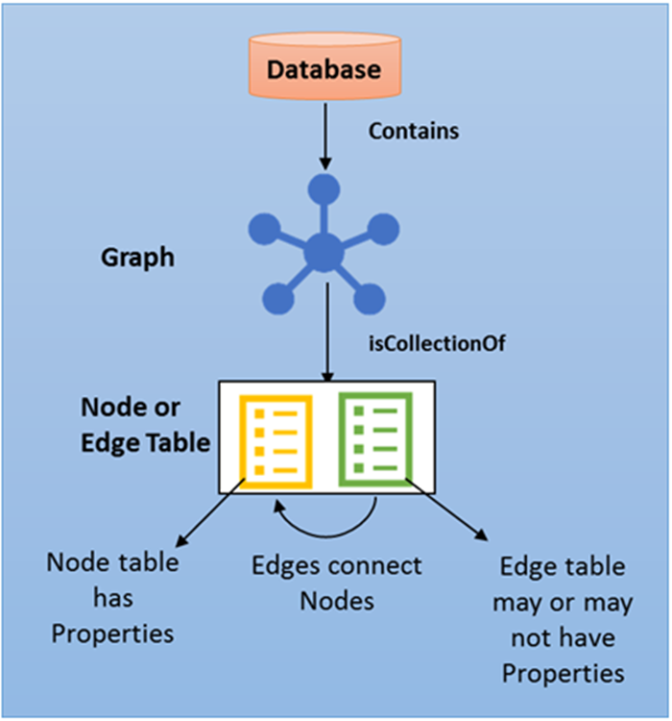
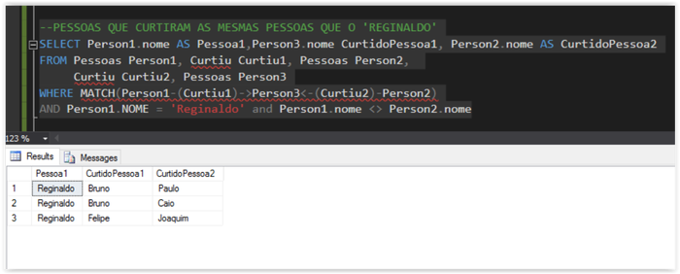
SQL Server 2017
Suporte a grafos

Slide 7
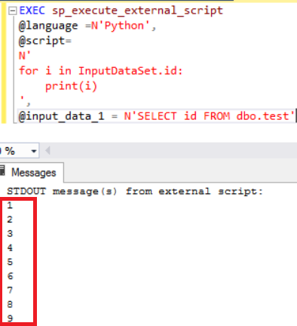
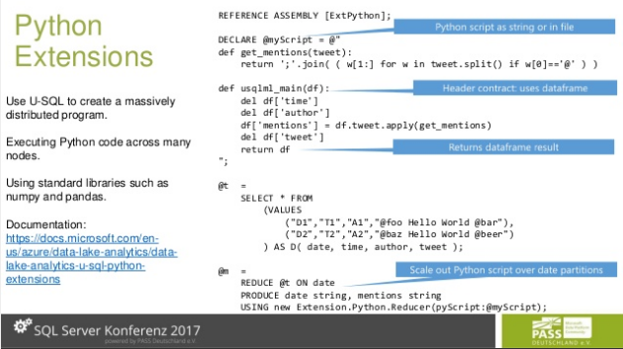
SQL Server 2017
Suporte a Python para análises e Machine Learning

Slide 8
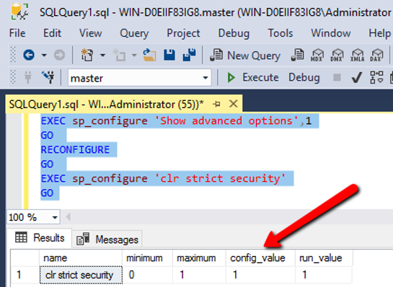
SQL Server 2017
Novo modelo de segurança para o SQLCLR

Slide 9
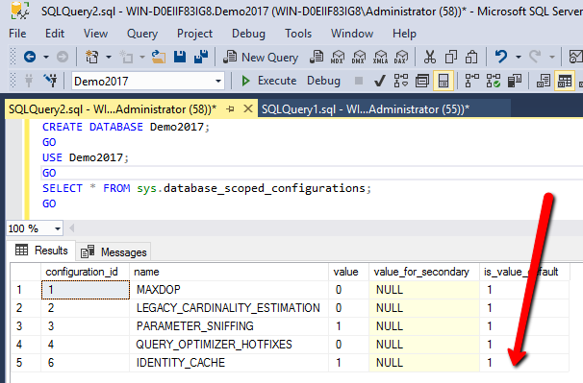
SQL Server 2017
Mudanças no cache para Identity

Slide 10
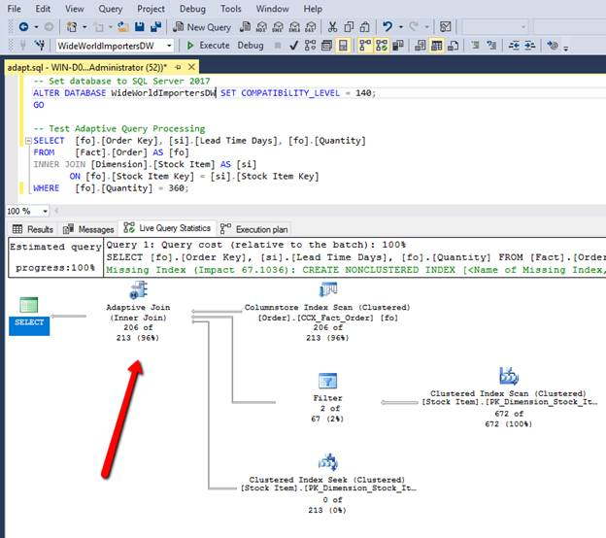
SQL Server 2017
Adaptive Query Processing

Slide 11
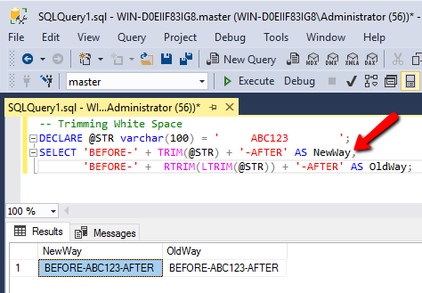
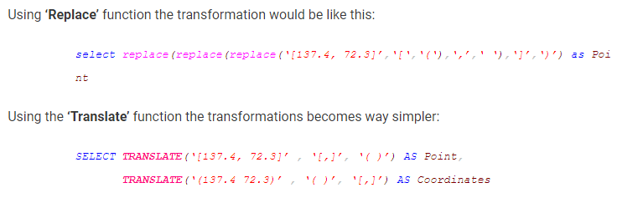
SQL Server 2017
Novas funções T-SQL
TRIM (Substitui LTRIM e RTRIM)
TRANSLATE (Substitui vários REPLACE)
STRING_AGG (Agrupa colunas)
CONCAT_WS (Concatena com separador)

Slide 12
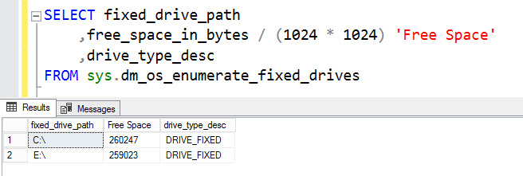
SQL Server 2017
Novas DMV’s
sys.dm_os_enumerate_fixed_drives
sys.dm_db_log_stats
sys.dm_tran_version_store_space_usage
sys.dm_db_log_info
sys.dm_db_stats_histogram
sys.dm_os_host_info

Slide 13
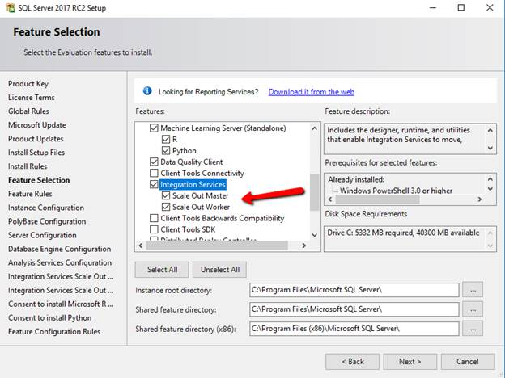
SQL Server 2017
Integration Services executando de forma escalável (em várias máquinas)

Slide 14
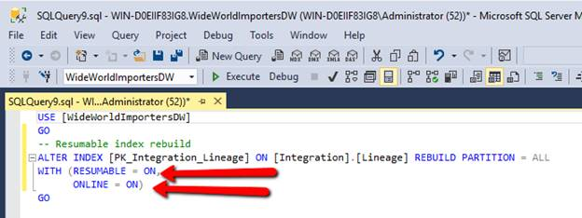
SQL Server 2017
Resumable Online Index Rebuild

Slide 15
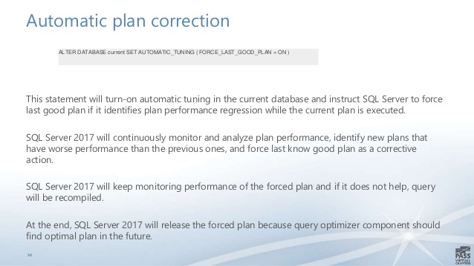
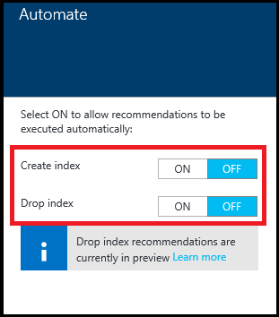
SQL Server 2017
Automatic Tune (Automatic Plan Corretion + index management)

Slide 16
SQL Server 2017
It Just Runs Faster
Indirect checkpoint
Resumable online index
Columnstore Indexes
In-Memory OLTP
Uso do Storage Class Memory do Windows Server 2016
Adaptive Query Processing
Automatic tuning
Query Store
Resultado?
Quebra de recordes mundiais de benchmark (1TB TPC-H, TPC-E, 10TB TPC-H)

Slide 17
Referências
http://www.databasejournal.com/features/mssql/slideshows/9-new-features-with-sql-server-2017.html
https://www.dirceuresende.com/blog/sql-server-2017-e-azure-sql-managed-instance/
http://www.oncalldba.com.au/sql-server-2017-fast-faster-and-the-fastest-database-everywhere-you-need-it/

Slide 18
Próximos Encontros
21/10 - SQL Saturday Rio de Janeiro
18/11 - SQL Saturday Salvador

Slide 19
Lançamento SQL Server 2017
4º Encontro do Grupo SQL Server ES
Dirceu Resende
MCSE Data Management & Analytics | MCSA Database Development | MCSA BI Development
https://www.dirceuresende.com/blog

